Slide 1
Z a i n w e s t u j m y r a z e m w ś r o d o w i s k o
Narodowy Fundusz Ochrony Środowiska i Gospodarki Wodnej
Program „Czyste Powietrze”
Szkolenie dla pracowników socjalnych Ośrodków Pomocy Społecznej
Realizowane w ramach Projektu ”Ogólnopolski system wsparcia doradczego dla sektora publicznego, mieszkaniowego oraz przedsiębiorstw w zakresie efektywności energetycznej oraz OZE"
we współpracy z:
Wojewódzkimi Funduszami Ochrony Środowiska i Gospodarki Wodnej
oraz Województwem Lubelskim
Kielce, 20 marca 2018 r.

Slide 2
Z a i n w e s t u j m y r a z e m w ś r o d o w i s k o
Narodowy Fundusz Ochrony Środowiska i Gospodarki Wodnej
Przyłączenie do lokalnej sieci ciepłowniczej
Kielce, 20 marca 2018 r.

Slide 3
Plan prezentacji
Ogrzewanie budynku
Źródła ciepła
Lokalny system ciepłowniczy
Zalety lokalnej sieci ciepłowniczej
Rozliczanie za ciepło z sieci

Slide 4
Ogrzewanie budynku
Dostarczenie ciepła od źródła ciepła do poszczególnych pomieszczeń
Źródło ciepła: kocioł, piec lub węzeł cieplny;
Wytwarzanie ciepła na potrzeby ogrzewania może odbywać się w drodze różnych procesów:
spalania węgla, gazu, oleju, biomasy,
przetwarzania energii elektrycznej konwencjonalnej,
przetwarzania energii z odnawialnych źródeł energii.

Slide 5
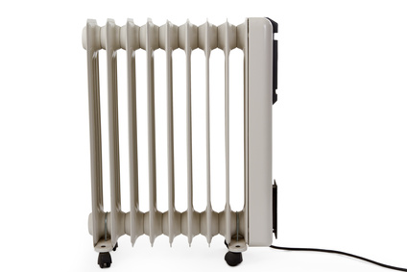
Ogrzewanie elektryczne
(pomieszczeń i wody)
Wysokie koszty energii elektrycznej
Problem regulacji temperatury ciepłej wody
Ograniczona pojemność bojlerów
Nowoczesne urządzenia są bezpieczne
Stare urządzenia mogą powodować zwarcia w sieci elektrycznej budynku
Koszty związane z bieżącymi przeglądami
http://www.ogrzewamy.pl/systemy-grzewcze/ogrzewanie-elektryczne
http://www.cieplosystemowe.pl/

Slide 6
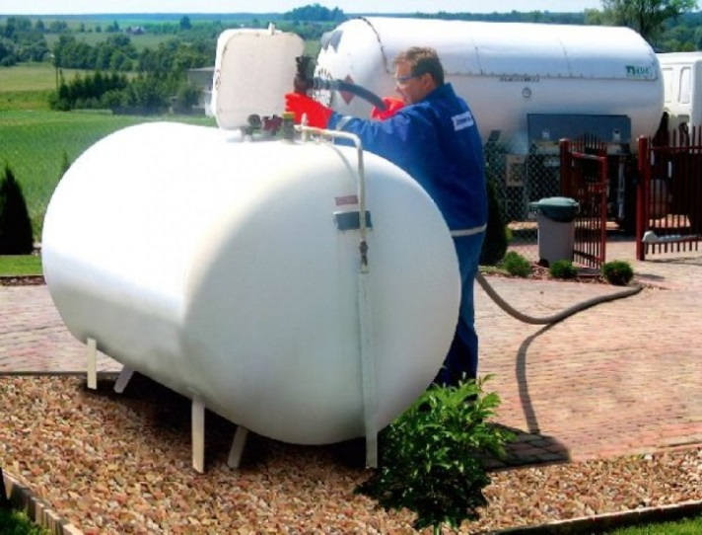
Ogrzewanie gazowe
(pomieszczeń i wody)
Duża dynamika wzrostu cen
Konieczność zapewnienia miejsca na kocioł
Na ciepłą wodę trzeba czasem poczekać, aż zostanie podgrzana
Konieczność stałych przeglądów
Koszty związane z bieżącymi przeglądami, także przewodów kominowych
http://www.cieplosystemowe.pl/
http://www.grandmet-plus.pl/component/k2/aktualnosci/6-napelnianie-zbiornikow-gazem-lpg

Slide 7
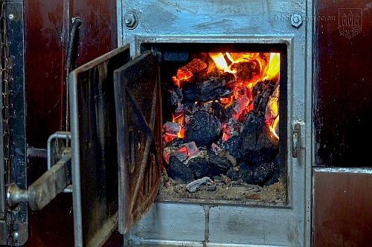
Ogrzewanie węglowe
Konieczność zakupu opału
Problem składowania opału
Przyczyna szkodliwej niskiej emisji zanieczyszczeń powietrza
Wymaga stałej obsługi przez użytkownika
Najbardziej korzystne cenowo rozwiązanie
Koszty związane z bieżącymi przeglądami, także przewodów kominowych
http://www.cieplosystemowe.pl/

Slide 8
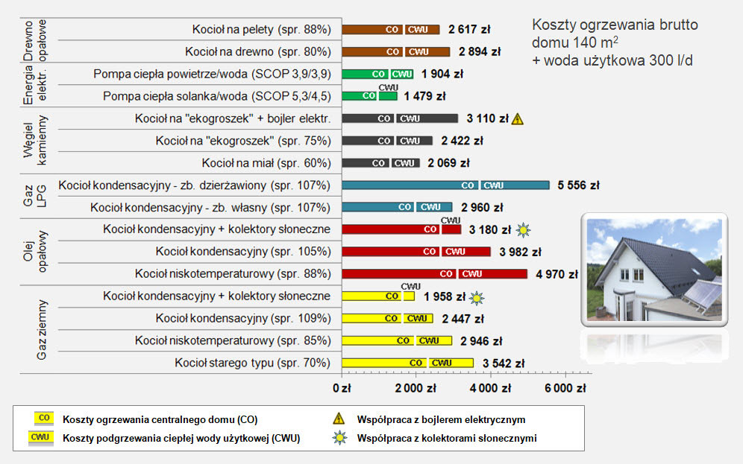
Koszty ogrzewania

Slide 9
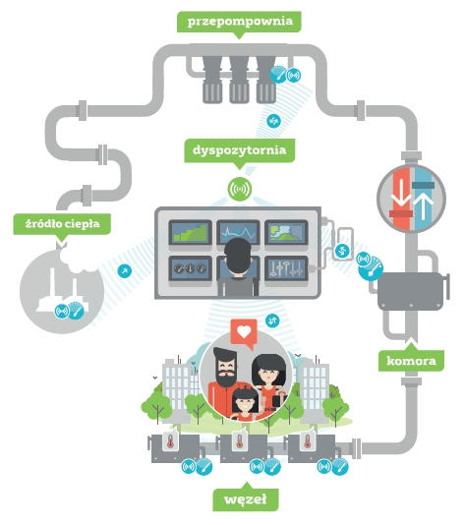
Lokalny system ciepłowniczy
Brak uciążliwej obsługi ze strony użytkownika
Ciepła woda dostępna w każdej chwili
Bez ryzyka wybuchu i zaczadzenia
Stabilne i konkurencyjne ceny
Koszty eksploatacji podzielone między dostawcę, a odbiorcę
\
Dostępne przez prawie cały rok, w zasadzie o każdej porze
http://wde.warszawa.pl/inteligentna-siec-cieplownicza-koncowej-fazie-projektu/
http://www.cieplosystemowe.pl/

Slide 10
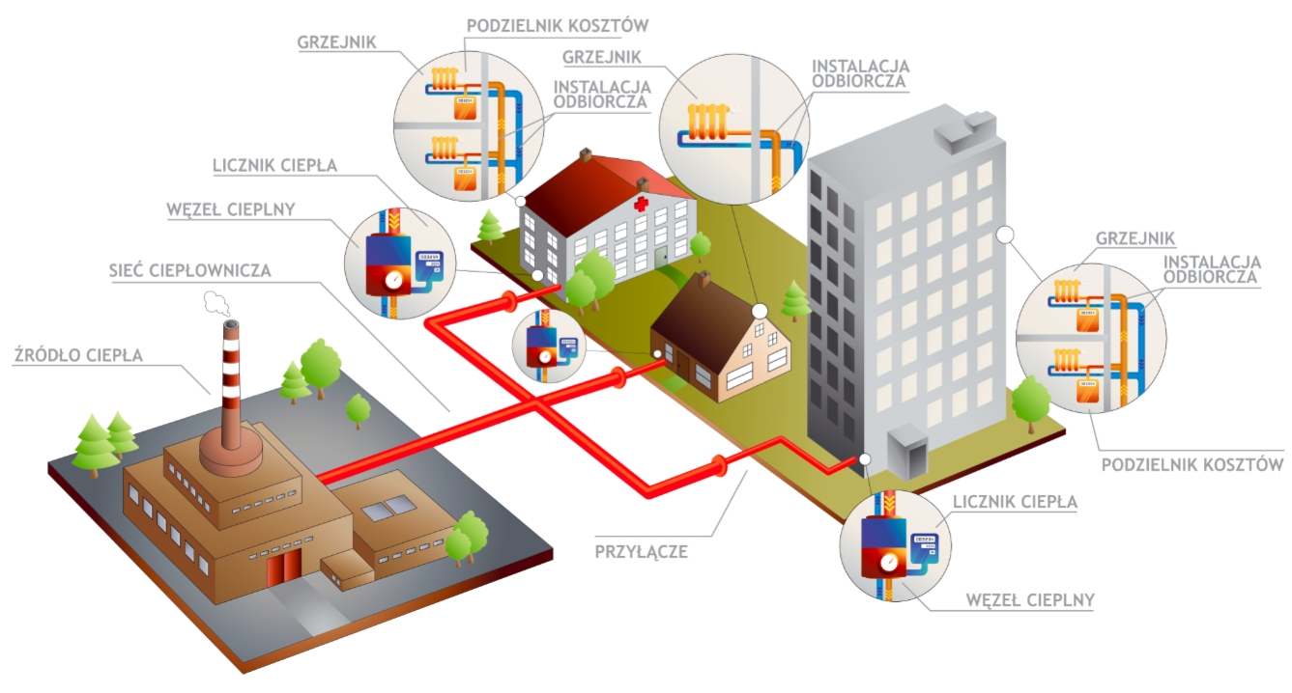
Lokalny system ciepłowniczy
http://weglokoksenergia.com.pl

Slide 11
Ciepło z sieci
Ciepło przekazywane jest za pośrednictwem ciepłej wody lub pary o odpowiedniej temperaturze do sieci ciepłowniczych umożliwiając zasilenie budynku podłączonego do sieci.
Oprócz ogrzewania budynków, ten sam węzeł, zapewnia dostawę ciepłej wody użytkowej C.W.U.
ciepło
ciepło
ciepło
CIEPŁOWNIA
http://www.energa-kogeneracja.pl/s50-co_to_jest_kogeneracja%253f

Slide 12
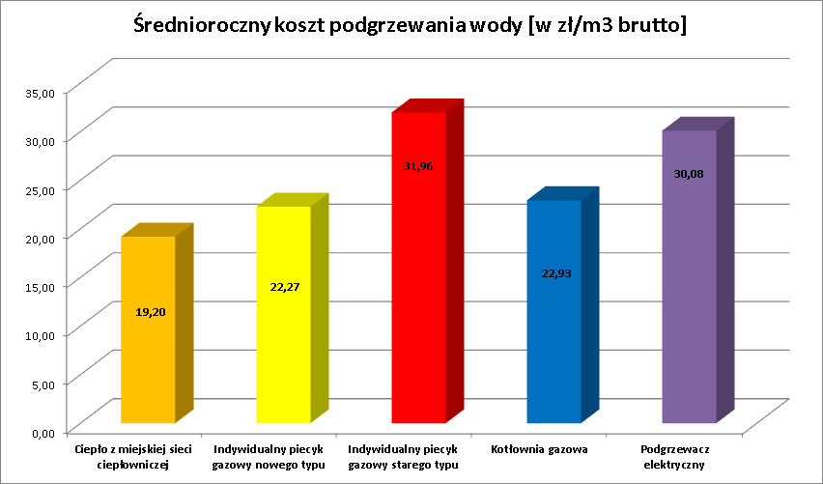
Ciepła woda użytkowa C.W.U
http://www.bpec.pl/dla-klienta/pytania-i-odpowiedzi.html
Notes:
Podgrzewacze - urządzenia służące wyłącznie do przygotowywania ciepłej wody. Instaluje się je najczęściej w domach ogrzewanych kotłami na paliwa stałe. Umożliwiają one korzystanie z ciepłej wody od wiosny do jesieni bez konieczności rozpalania w kotle, które byłoby bardzo uciążliwe, szczególnie w ciepłe dni, gdy nie ma potrzeby ogrzewania pomieszczeń. Zwykle są to urządzenia na gaz (przepływowe lub zbiornikowe) lub elektryczne (przepływowe lub zbiornikowe).

Slide 13
Zalety lokalnej sieci ciepłowniczej
Dostępność - najbardziej rozpowszechniony w polskich miastach sposób ogrzewania mieszkań, zakładów przemysłowych, instytucji użyteczności publicznej, centrów handlowych i usługowych;
Ekologia - ogranicza zanieczyszczenia powietrza pochodzące z indywidualnych kotłowni (tzw. niska emisja). Proces produkcji podlega określonym normom środowiskowym i jest dokładnie kontrolowany;
Bezpieczeństwo - infrastruktura regularnie kontrolowana dzięki czemu odbiorcy mogą się mieć ciepło w swoich mieszkaniach bez względu na porę roku i dnia;
Notes:
Warto także pamiętać, że najczęściej ciepło powstaje w procesie kogeneracji, który pozwala na jednoczesną produkcję ciepła i energii elektrycznej. W ten sposób oszczędzane jest 30% paliw potrzebnych do produkcji, a także ograniczana jest emisja CO₂.

Slide 14
Zalety lokalnej sieci ciepłowniczej
Ekonomia:
stabilna cena - dynamika ich zmiany jest najniższa spośród wszystkich rozwiązań grzewczych w Polsce;
racjonalne wykorzystanie energii z korzyścią dla środowiska i portfela użytkowników;

Slide 15
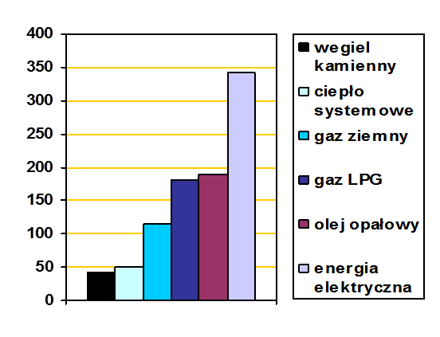
Rozliczanie za ciepło z sieci
Rozliczenie - obejmuje sumę opłat stałych wg. wielkości mocy zamówionej oraz zmiennych tj. wskazania licznika ciepła, co na fakturze odzwierciedlają następujące pozycje:
opłata stała za moc zamówioną i usługi przesyłowe,
opłata zmienna za zużycie ciepła i usługi przesyłowe,
opłata za nośnik ciepła.
Porównanie cen paliw dane GUS za 2016
w zł/MWh,

Slide 16
Dziękuję za uwagę
e-mail: doradztwo@nfosigw.gov.pl
doradcy.energetyczni@wfos.com.pl
www.doradztwo-energetyczne.gov.pl
http://www.nfosigw.gov.pl/o-nfosigw/doradztwo-energetyczne
http://www.wfos.com.pl/doradcy-energetyczni/aktualnosci-de
www.nfosigw.gov.pl

